Slide 1

UBND QUẬN LONG BIÊN
TRƯỜNG MẦM NON HOA SỮA
Lĩnh vực: Phát triển ngôn ngữ
Thơ: Giúp mẹ
Tác giả: Phan Thị Thanh Nhàn
Lứa tuổi: Nhà trẻ (24-36 tháng)
Giáo viên: Vũ Thu Hà
Năm học 2024-2025

Slide 2

Các con vừa hát bài hát gì?
Của tác giả nào?

Slide 3

Bài hát nói về điều gì?

Slide 4
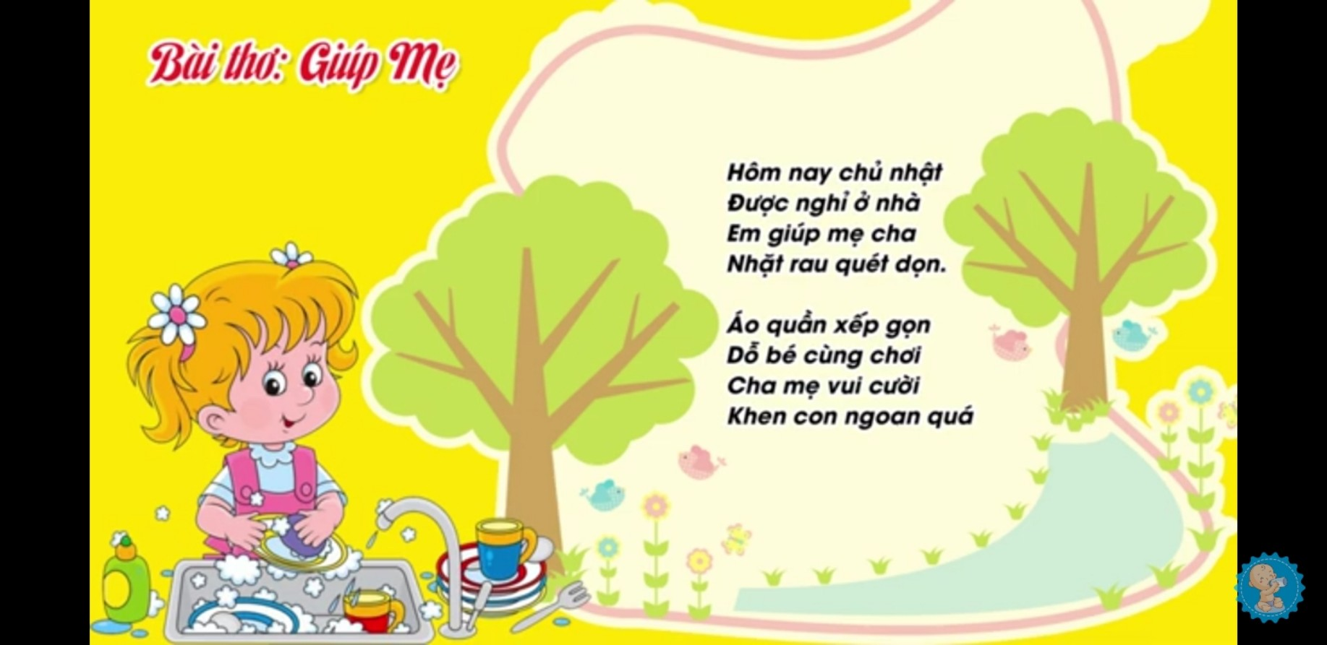


Slide 5
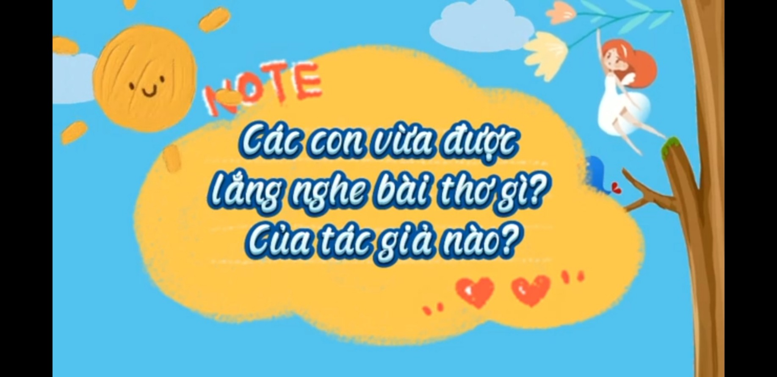

Slide 6
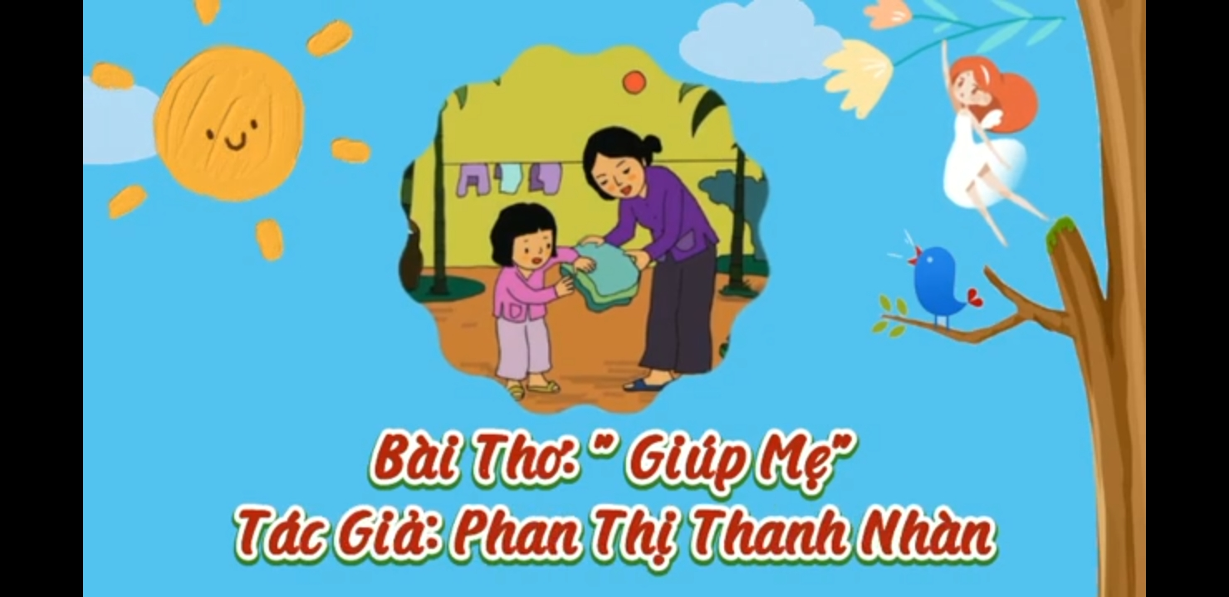

Slide 7

Bài thơ “ Giúp mẹ” có ai nào ?

Slide 8

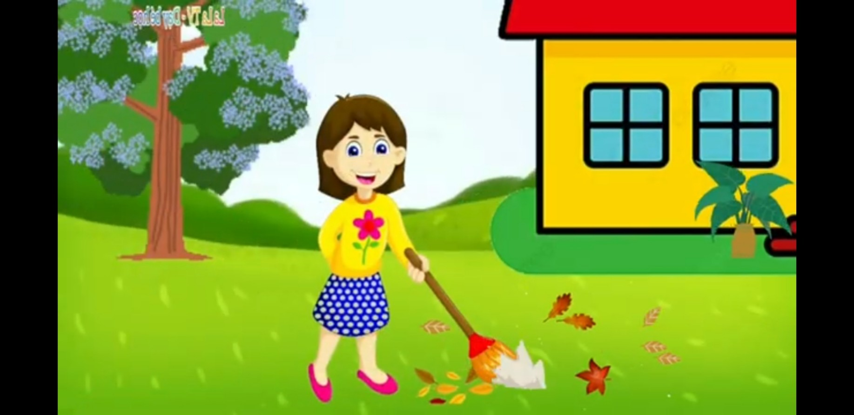
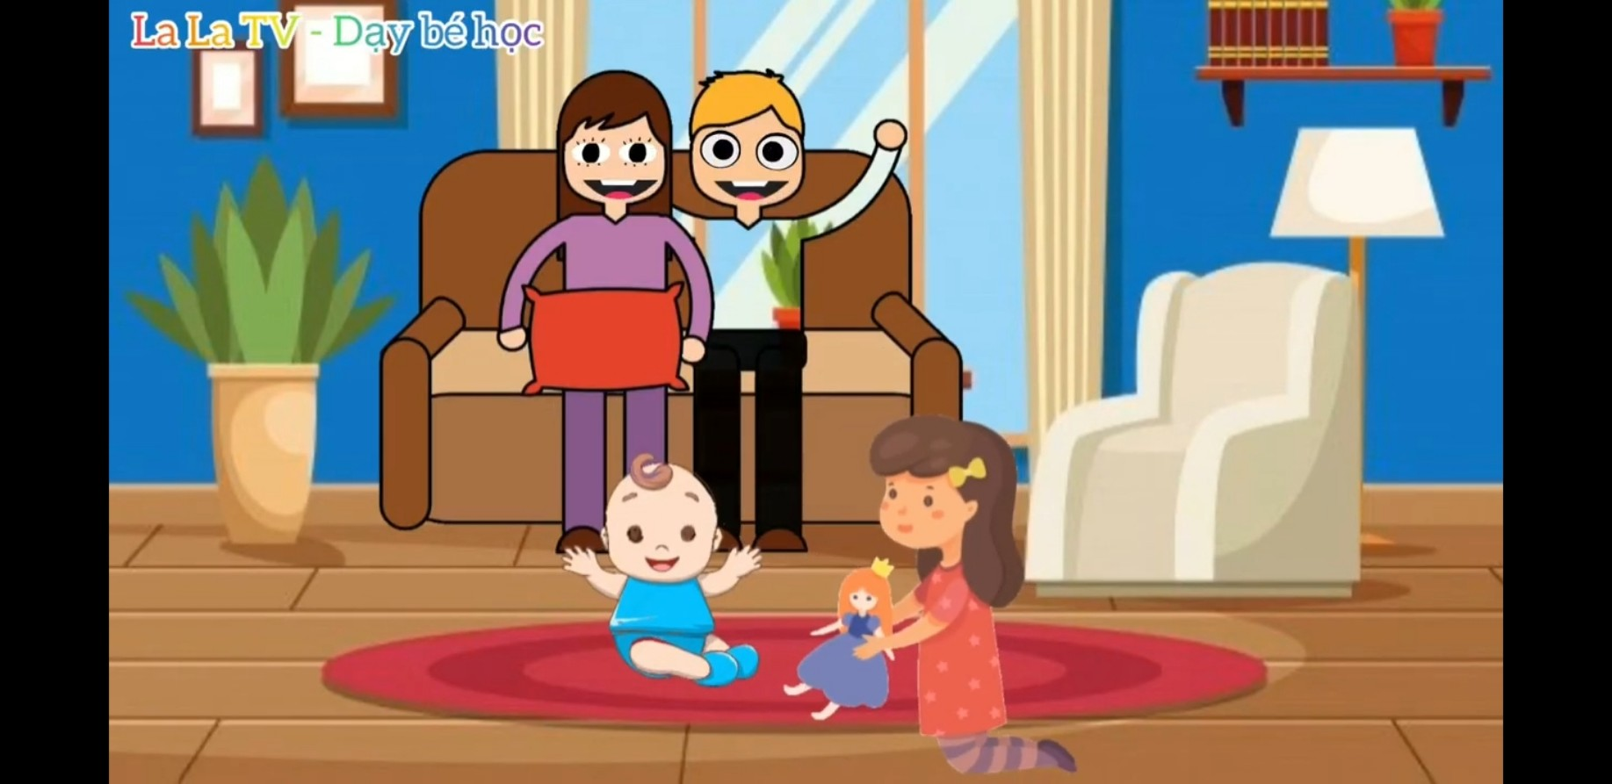
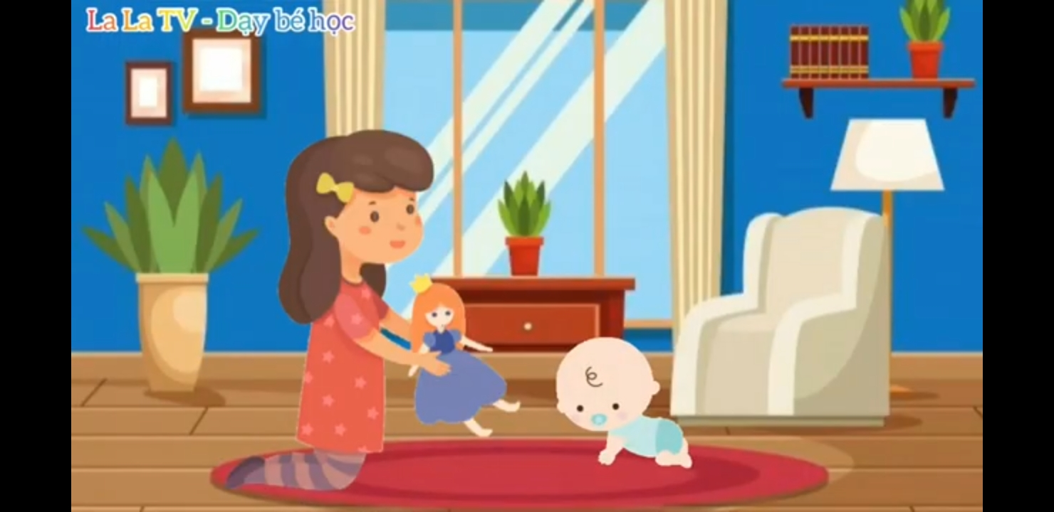

Slide 9
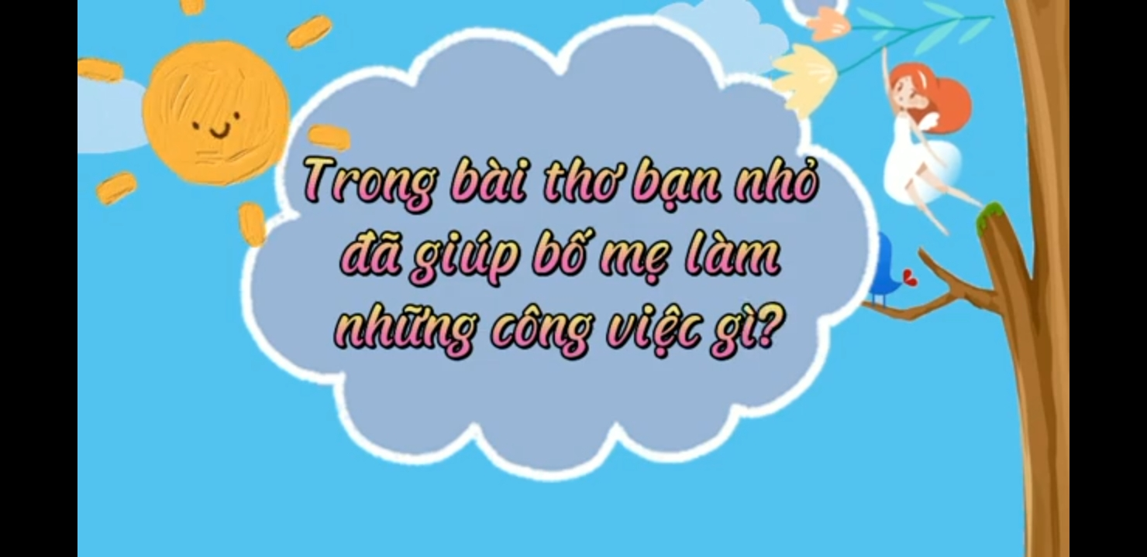

Slide 10
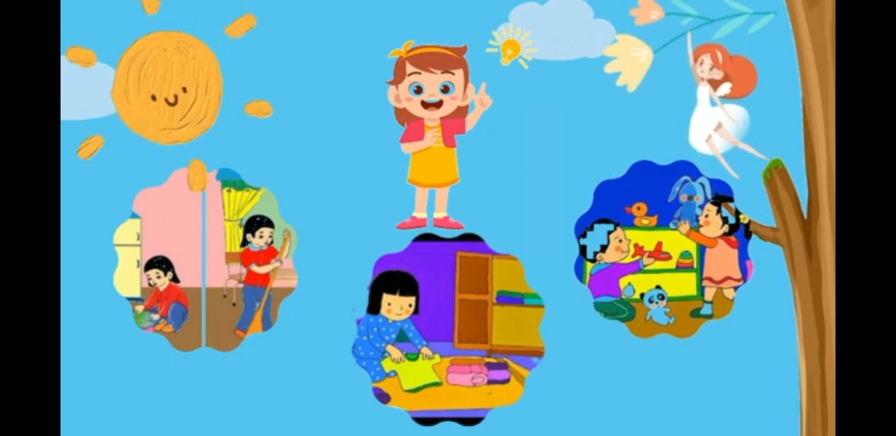

Slide 11

Thấy con biết giúp đỡ bố mẹ, bố mẹ khen bạn nhỏ như thế nào nhỉ?

Slide 12

Bố mẹ vui cười,
khen bạn nhỏ ngoan quá!

Slide 13
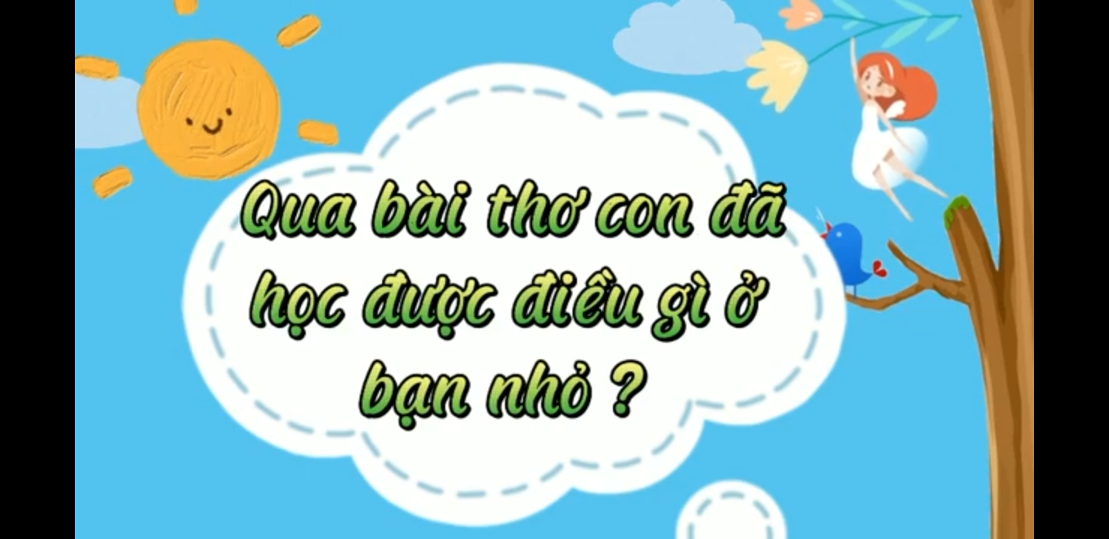

Slide 14

Giáo dục
Cô mong rằng các con ở nhà hãy giúp đỡ bố mẹ những công việc nhẹ trong gia đình nhé! Hãy là những đứa trẻ thật ngoan biết nghe lời người lớn, ra lớp biết nghe lời cô giáo nhé!

